Slide 1
VICERRECTORADO DE INVESTIGACIÓN Y VINCULACIÓN CON LA COLECTIVIDAD
MAESTRÍA EN ENTRENAMIENTO DEPORTIVO
TESIS PREVIA A LA OBTENCIÓN DEL TÍTULO DE MAGISTER EN ENTRENAMIENTO DEPORTIVO
APLICACIÓN DE UN PROGRAMA INTEGRADO Y SU INCIDENCIA EN EL DESARROLLO DE LAS CAPACIDADES FÍSICAS, EN LA ETAPA PREPARATORIA, EN EL CLUB DE FÚTBOL INDEPENDIENTE DEL VALLE, CATEGORIA RESERVA 2014-2015.
AUTOR: LCDO. VIZCARRA TORRES, HERNÁN WALTER
DIRECTOR: MSC. CARRASCO, ORLANDO
SANGOLQUÍ
2015

Slide 2
EL PROBLEMA DE INVESTIGACIÓN
La planificación tradicional en los equipos de fútbol en el período preparatorio, se han basado fundamentalmente en el desarrollo de la condición física.
El desarrollo de las capacidades físicas en el período de preparación se trabaja un 90% direccionado a las cualidades físicas de forma diferenciada, lo que hace que se pierda la especificidad propia de la disciplina del fútbol.
Una de las causas o problemas que motiva esta investigación es la utilización de un programa de entrenamiento con balón para mejorar las capacidades físicas.

Slide 3
OBJETIVOS
Objetivo General
Determinar la incidencia de un programa integrado en el desarrollo de las capacidades físicas, en la etapa preparatoria, en el club de fútbol Independiente del Valle, categoría reserva 2014-2015.

Slide 4
OBJETIVOS ESPECÍFICOS
Evaluar el rendimiento integrado de los jugadores de la categoría de reserva del Club Independiente del Valle.
Diseñar un programa de entrenamiento integrado en los jugadores de la categoría de reserva del Club Independiente del Valle.
Aplicar el programa de entrenamiento integrado en los jugadores de la categoría de reserva del Club Independiente del Valle.

Slide 5
Justificación e importancia
La nueva metodología de enseñanza del fútbol está fundamentada al desarrollo integral de los deportistas ya que las futuras generaciones necesitan urgentemente actualizar sus modelos de entrenamientos y así poder desarrollar un fútbol más dinámico y oportuno, dando como respuesta a un rendimiento óptimo en cada una de sus competencias.

Slide 6
Operacionalización de variables
Variable Independiente
Variable dependiente
PROGRAMA INTEGRADO Es el entrenamiento que permite optimizar el rendimiento en los planos técnico, táctico, físico y psicológico, de un futbolista a lo largo de una temporada. (Mourinho, J. 2009).
CAPACIDADES FÍSICAS Las cualidades físicas, son aquellas capacidades, características o atributos que posee una persona y que son susceptibles de ser mejorados a través del (entrenamiento físico (Fritz, Zintl 1991).
Condicionales.
Coordinativas.

Slide 7
Marco teórico

Slide 8
Programa de Entrenamiento Integrado
El entrenamiento es un proceso psico-biológico que se manifiesta en el organismo de un sujeto, al ser sometido metódica y permanentemente, a variados estímulos (Cargas de entrenamiento), en determinadas cantidades (Volúmenes) y calidades (Intensidades), con una sistemática alternancia de esfuerzos (acciones) y contra esfuerzos (Pausas de recuperación), de acuerdo a objetivos claramente establecidos.

Slide 9
Entrando en el modelo integrado como tal, tenemos que dejar claro que al hablar de entrenamiento integrado “nos estamos refiriendo a la teoría de los sistemas dinámicos, es decir, a la consideración de que el todo es más que la suma de las partes” (Óscar Cano).

Slide 11
periodización táctica
“Jugar es una organización construída por el proceso de entrenamiento, ante un futuro que se pretende alcanzar”. Es decir, en el desarrollo del entrenamiento y de su asimilación vendrá la forma de jugar que alcanzará nuestro colectivo.
Vitor Frade

Slide 13
Capacidades Físicas
Las cualidades o capacidades físicas son los componentes básicos de la condición física y por lo tanto elementos esenciales para la prestación motriz y deportiva.

Slide 15
METODOLOGÍA DE LA INVESTIGACIÓN

Slide 16
Modalidad de la Investigación
Investigación de acción participativa (IAP).
Investigación de campo.
Investigación bibliográfica.

Slide 17
Tipo y muestra de Investigación
Tipo cuasi-experimental.
15 jugadores de la categoría Reserva del Club Independiente del Valle

Slide 20
Instrumentos de Medición
Test integrado
Test de Precisión.
Test de Ubicación.
Test técnico y control del estrés.
Test Condición Física
Yo-yo test.
Test de velocidad 30 m.
Test de escalera.
Test de equilibrio dinámico.

Slide 21
Procesamiento y análisis de resultados
Escoger solo lo que es necesario, es decir la información válida.
Tabulación de los resultados obtenidos en los test físicos.
Codificación de los datos para que puedan ser analizados.
Control estricto de la información obtenida.

Slide 22
ANÁLISIS Y TABULACIÓN DE RESULTADOS

Slide 23
Ficha general de los futbolistas

Slide 27
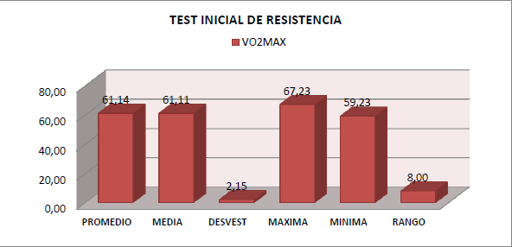

Slide 29
Test inicial y final de la Resistencia

Slide 30
CONCLUSIONES Y RECOMENDACIONES

Slide 31
CONCLUSIONES
La aplicación de este método integrado permite potencializar todas las exigencias físicas, técnica y tácticas ya que mediante los medios aplicados exige la preparación a una realidad de juego.
Los jóvenes jugadores tienen mayor desenvolvimiento físico mediante este método integrado ya que se encuentran en la etapa de desarrollo y potencializan la condición física.
Se comprueba la hipótesis de trabajo donde el programa integrado incide de forma mínima en la condición física pero se ve una manifestación de mayor trascendencia en la condición de juego y todos los componentes de la exigencia del fútbol.

Slide 32
Recomendaciones
Se recomienda la aplicación de este método integrado ya que promueve la realidad de una preparación bajo los esquemas competitivos y de exigencia del juego del fútbol.
Se considera aplicar en las diferentes etapas de la preparación y competencia ya que permite el desarrollo unificados de las capacidades física, técnicas y tácticas para el logro del mayor nivel deportivo.
Aplicar en edades infantiles este método integrado ya que si se le acopla la exigencia a tempranas edades bajo una realidad de competencia resulta más asociable en edades juveniles y profesionales

Slide 33
Antecedentes de la propuesta
Esta nueva metodología se fundamenta en el desarrollo integral de los deportistas, ya que las nuevas generaciones necesitan actualizar sus modelos de entrenamiento y en este período se bebe aprovechar las sesiones de entrenamiento para trabajar y repetir todas las situaciones que se dan en los partidos.
Al utilizar un programa de entrenamiento con balón para mejorar las capacidades físicas, buscamos optimizar los recursos técnicos pero lo que es más importante buscamos construir un proyecto que permita a los jugadores que se motiven y lo realicen con gusto y no se vean obligados a realizar largas sesiones físicas que hacen que el jugador se afecte psicológicamente y no se logre obtener el mayor provecho de los entrenamientos.

Slide 34
Justificación
Cuando veo referencias a las pretemporadas y me muestran imágenes de los jugadores corriendo, trabajando en espacios que no son el campo de fútbol, desde la playa al campo de golf, me pongo a pensar que son métodos superados, por no decir arcaicos” José Mourinho.

Slide 35
Bases técnicas de la propuesta.
Se consideró tales aspectos:
El volumen.
La intensidad.
Condición física.
Condición técnica.
Condición Táctica.

Slide 36
Consideración técnica – táctica
La técnica corresponde a una sucesión de coordinaciones motrices ideales que, conservando sus caracteres gestuales, puede sufrir modificaciones que correspondan más a la personalidad del individuo (estilo personal).
Cuando vamos a trabajar la táctica, la parte más importante y más interesante para la figura del entrenador de fútbol, hemos de tener siempre presente la idea de que es un trabajo duro, que requiere como tal un proceso lento y detallado en el que no hay lugar para la improvisación. la personalidad del individuo (estilo personal).

Slide 38
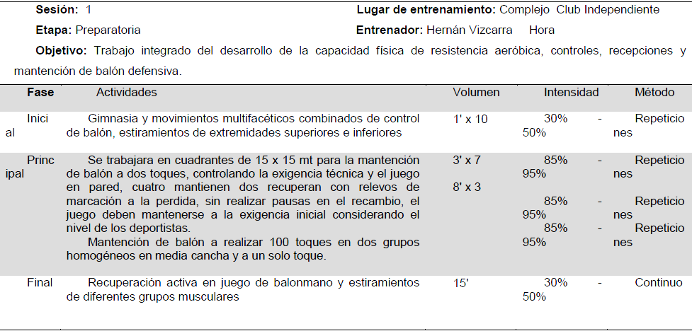
Sesión de trabajo diario

